Slide 1

主日信息
Sunday Sermon

Slide 2
回應神，成爲多結果子的人！
God wants your life be fruitful!

Slide 3
主題經文：歌羅西書 Colossians 1：9-12
因 此 ， 我 們 自 從 聽 見 的 日 子 ， 也 就 為 你 們 不 住 的 禱 告 祈 求 ， 願 你 們 在 一 切 屬 靈 的 智 慧 悟 性 上 ， 滿 心 知 道 神 的 旨 意 ； 10好 叫 你 們 行 事 為 人 對 得 起 主 ， 凡 事 蒙 他 喜 悅 ， 在 一 切 善 事 上 結 果 子 ， 漸 漸 的 多 知 道 神 ； 11照 他 榮 耀 的 權 能 ， 得 以 在 各 樣 的 力 上 加 力 ， 好 叫 你 們 凡 事 歡 歡 喜 喜 的 忍 耐 寬 容 ； 12又 感 謝 父 ， 叫 我 們 能 與 眾 聖 徒 在 光 明 中 同 得 基 業 。

Slide 4
一. 神是供應者
神已經為我們預備一切所需
彼後1：3-神 的 神 能 已 將 一 切 關 乎 生 命 和 虔 敬 的 事 賜 給 我 們 ， 皆 因 我 們 認 識 那 用 自 己 榮 耀 和 美 德 召 我 們 的 主 。
彼後1：2- 願恩惠、平安因你
詩103：5-他 用 美 物 使 你 所 願 的 得 以 知 足 ， 以 致 你 如 鷹 返 老 還 童 。

Slide 5
2. 神希望我們多結果子
創1：27-28- 神 就 照 著 自 己 的 形 像 造 人 ， 乃 是 照 著 他 的 形 像 造 男 造 女 。 28 神 就 賜 福 給 他 們 ， 又 對 他 們 說 ： 要 生 養 眾 多 ， 遍 滿 地 面 ， 治 理 這 地 ， 也 要 管 理 海 裡 的 魚 、 空 中 的 鳥 ， 和 地 上 各 樣 行 動 的 活 物 。

Slide 6
在 一 切 屬 靈 的 智 慧 悟 性 上 | 不只是一些。。。
滿 心 知 道 神 的 旨 意 | 不只是“部分，或是一點點“知道
行事爲人凡事對得起主 | 不只是”某件事，或某些事”
在一切善事上結果子 | 不只是”幾件,或是一些“
照 他 榮 耀 的 權 能 ， 得 以 在 各 樣 的 力 上 加 力 | 不只是“幾樣的加一些力量“
凡 事 歡 歡 喜 喜 的 忍 耐 寬 容 | 不只是“部分或某些事“

Slide 7
二．人的回應
種子與土壤/神的話與人的心田：
落在路旁的, 被飛鳥吃盡了。
落在土淺石頭上，根不深，日頭一曬就枯乾了。
落在荊棘裏，把它擠住了。
落在好土裏的，開始結實，有好的收成。
太13：23撒 在 好 地 上 的 ， 就 是 人 聽 道 明 白 了 ， 後 來 結 實 ， 有 一 百 倍 的 ， 有 六 十 倍 的 ， 有 三 十 倍 的 。

Slide 8
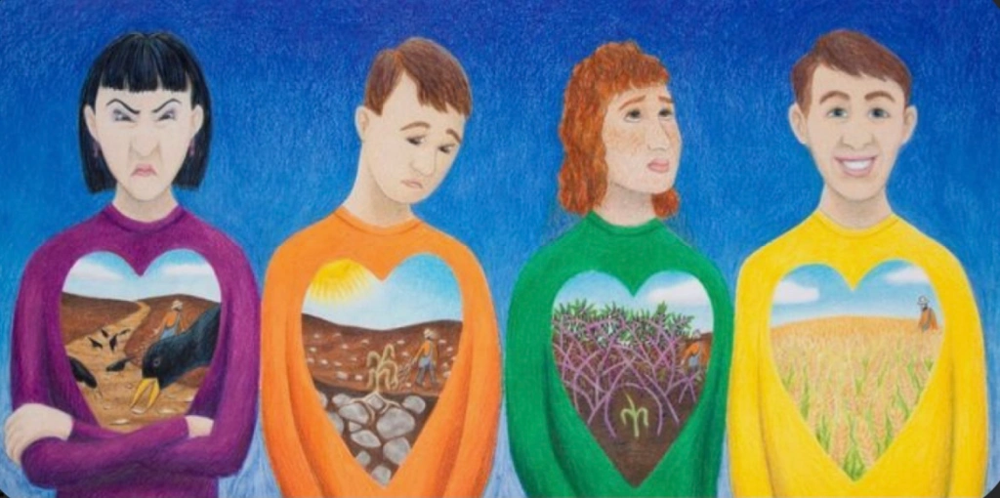

Slide 9
留心聼神的話
路8：15，18--那 落 在 好 土 裡 的 ， 就 是 人 聽 了 道 ， 持 守 在 誠 實 善 良 的 心 裡 ， 並 且 忍 耐 著 結 實 。。。所 以 ， 你 們 應 當 小 心 怎 樣 聽 ； 因 為 凡 有 的 ， 還 要 加 給 他 ； 凡 沒 有 的 ， 連 他 自 以 為 有 的 ， 也 要 奪 去 。
耶15：16-耶和華萬軍之神啊，我得著你的言語，就當食物吃了；你的言語，是我心中的歡喜快樂；因我是稱為你名下的人。
2. 持 守 在誠實和善良的心

Slide 10
3. 忍耐著結實
賽26：3-堅 心 倚 賴 你 的 ， 你 必 保 守 他 十 分 平 安 ， 因 為 他 倚 靠 你 。
詩84：11-因 為 耶 和 華 神 是 日 頭 ， 是 盾 牌 ， 要 賜 下 恩 惠 和 榮 耀 。 他 未 嘗 留 下 一 樣 好 處 不 給 那 些 行 動 正 直 的 人 。

Slide 11
回應詩歌
「我一生的執著 」

